Slide 1
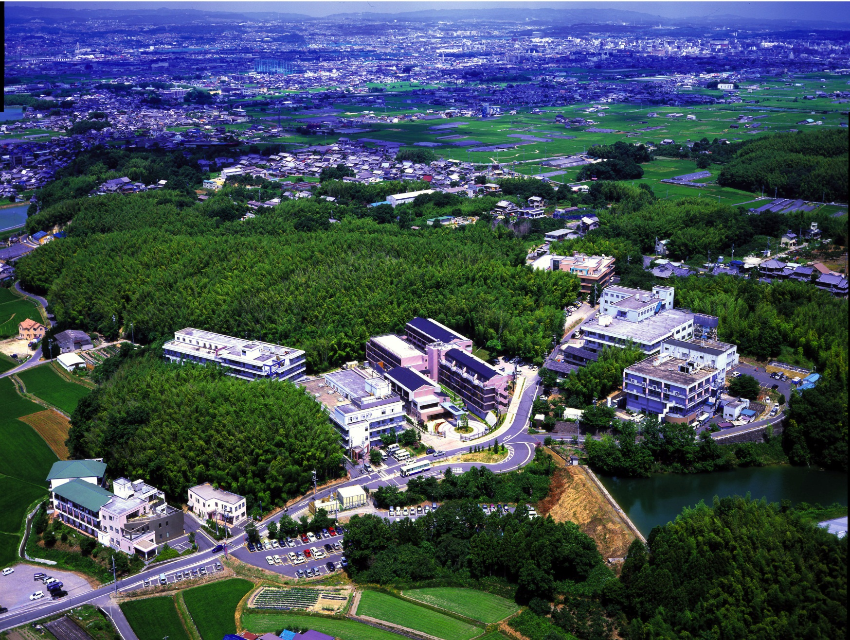





平成28年度受入れ 経済連携協定に基づく
外国人看護師・介護福祉士受入れ説明会
（福岡会場）
Medical and Welfare Foundation, led by Nara Higashi Hospital.
Nara Higashi Hospital Group

Slide 2
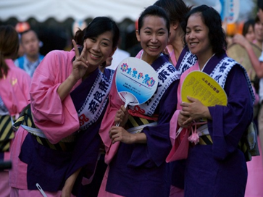

本日のプレゼンテーション内容
●事業所紹介
●受入れ理由
●受入れ状況
●受入れ当初と現在の変化（職場が活性化した等）
●インドネシア人、フィリピン人、ベトナム人の看護介護
●国家試験合格に向けての就労や研修、
モチベーション保持の工夫
●受入れ準備に関する助言
●国家資格取得後の定着に向けた取組み
Nara Higashi Hospital Group

Slide 3
奈良東病院グル－プ組織体系
当グループは奈良、大阪、京都において医療介護事業を展開しているグループです。
医療法人
健和会
奈良東病院 (260 beds)
介護老人保健施設ならふくじゅ荘(80beds) ・デイケア
ケアハウスふる里 (42beds)
医療
介護
学校
グループホーム（5ヵ所）
デイサービスセンター（2ヵ所）
高齢者住宅
訪問看護ステーションand訪問リハビリテーション（5ヵ所）
ケアプランセンター（2ヵ所）
小規模多機能型施設（1ヵ所）
グループ本部
社会福祉法人
大和青寿会
老人福祉施設清寿（54beds）
老人福祉施設なら清寿（50beds）
デイサービスセンター（1ヵ所）
2ケアプランセンター(2ヵ所)
ショートスティ（16beds）
ケアハウスなら清寿苑（30beds）
訪問介護ステーション（1ヵ所）
グループホーム（1ヵ所）
株式会社
ライフエール
住宅型有料老人ホーム ベルアンジュ奈良（23室）
サービス付き高齢者向け住宅 エバーライフ西大寺（49室）
介護付有料老人ホームエバーライフ（93室）
介護付有料老人ホームエバーライフ御殿山（60室）
介護付有料老人ホームエバーライフ香芝（60室）
介護付有料老人ホームエバーライフ加島（60室）
訪問介護ステーション（3ヵ所）
学校法人
田島学園
近畿社会福祉専門学校介護福祉士養成校
Nara Higashi Hospital Group

Slide 4
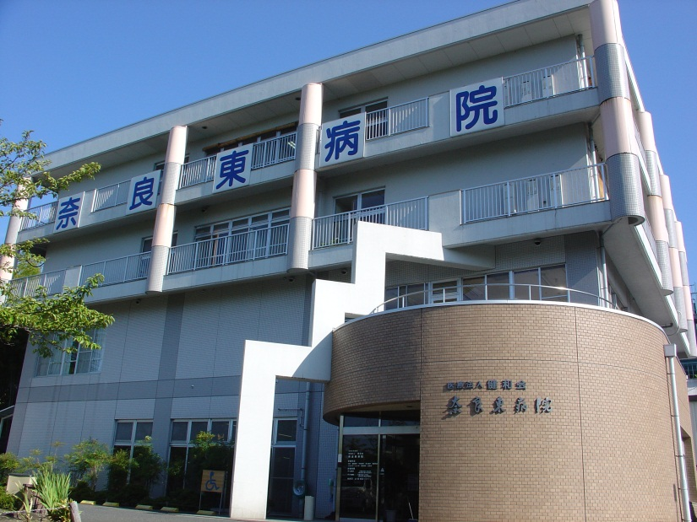
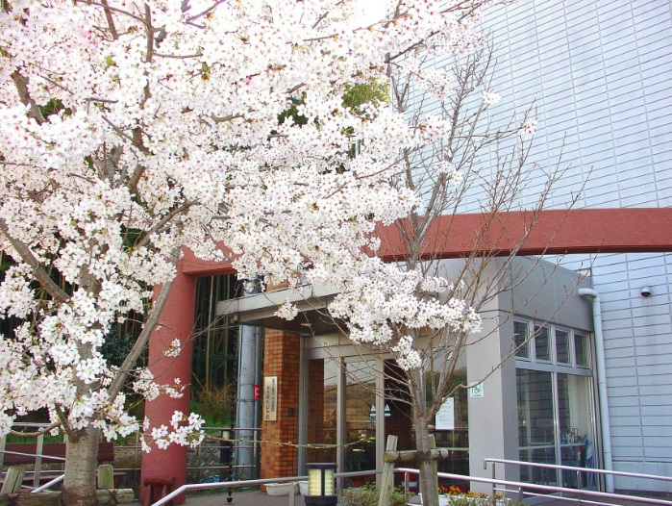
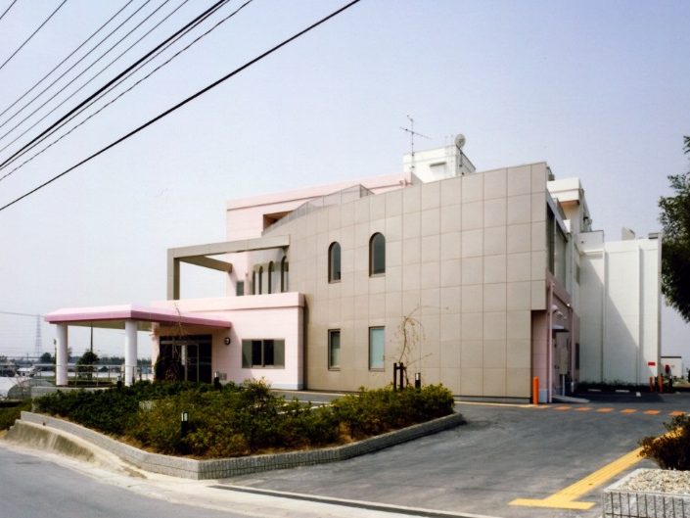
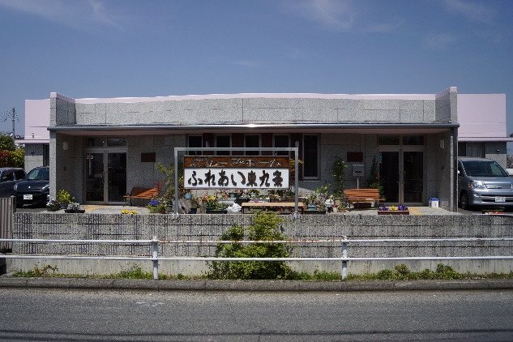
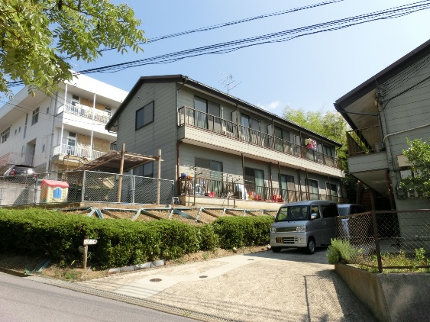
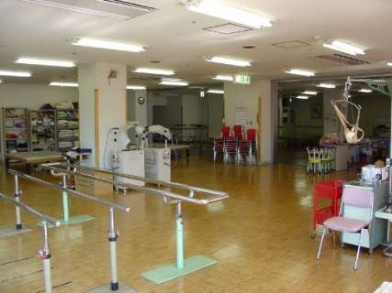
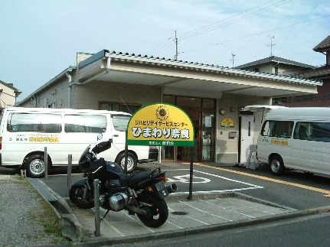
Nara Higashi Hospital Group

Slide 5
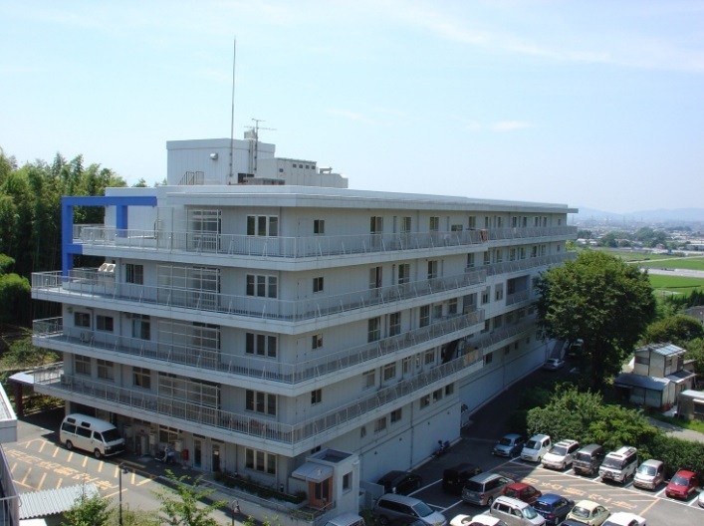
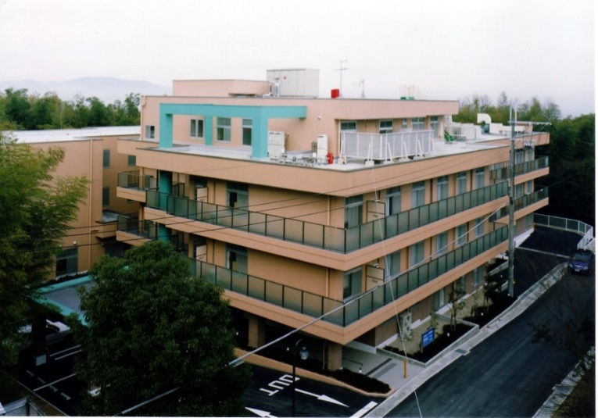
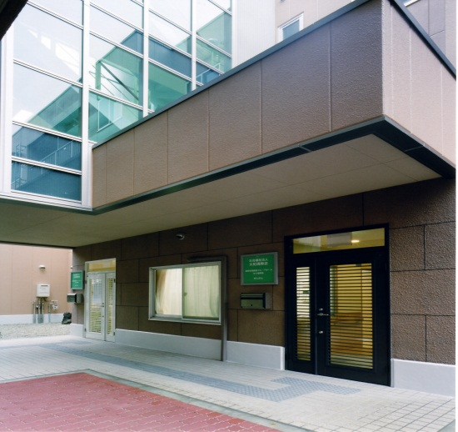
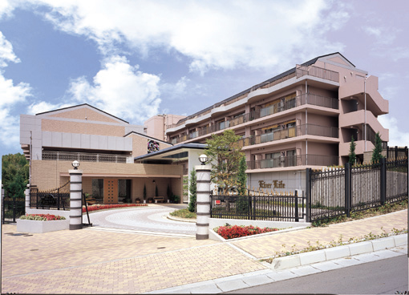
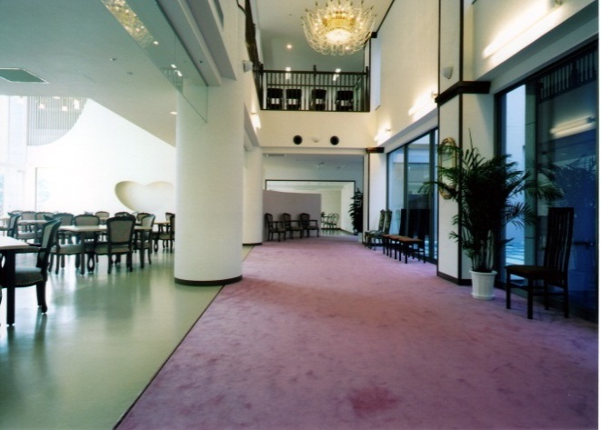
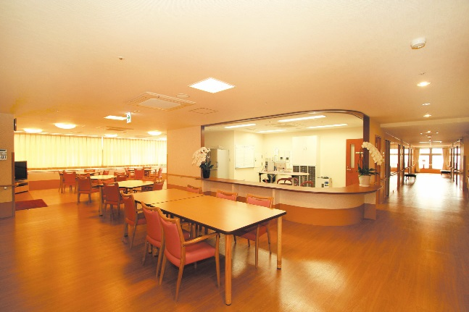
Nara Higashi Hospital Group

Slide 6
受入れ理由①
●国際貢献
・例：日本式の看護介護技術を取得→アジア諸国の高齢化対策
・人材交流(専門、習慣、文化等)
●将来の人材確保
・厚生労働省の調べでは、介護に携わる職員の数は100万人不足。
（2025年度時点）
今後様々な就労対策を講じても30万人程度の不足。
・アジア各国での高齢化対策により、
①海外からの人材受入れを進めている国
②国内での人材確保のために海外流出を制限している国がある
Nara Higashi Hospital Group

Slide 7

受入れ理由②
受入れ理由①のことから、
以下のことを考え取組を進めております。
・多くの国の方と交流を図る
・海外の人材を受入れる上での
教育や生活環境等を整理
・良い印象づくり
『日本に来て良かった』『関西に来て良かった』『奈良に来て良かった』等
Nara Higashi Hospital Group

Slide 8



グループでの受け入れ状況
●受入れ者数：8人(帰国者5人、看護師取得者0人、介護福祉士取得者2人)
インドネシア
（2008年度:4人不合格→帰国、2010年度：2人合格→1人帰国、2015年度2人受入れ予定）
●受入れ者数：8人(帰国者0人、看護師取得者0人、介護福祉士取得者5人)
フィリピン
（2011年度:4人合格、2012年度：1人、2013年度1人、 2014年度1人、 2015年度1人受入れ予定）
●受入れ者数：4人(帰国者0人、看護師取得者0人、介護福祉士取得者0人)
※准看看護師取得者1人
ベトナム
（2014年度2人→1人准看合格、 2015年度2人受入れ予定）
Nara Higashi Hospital Group

Slide 9
受入れ当初と現在の変化①（職場が活性化した等）
●アンケート
受入れ当初と現在の病棟の変化等についてインタビューを行った
受入れ担当者からの意見（まとめ）
●受入れ全部署より当初、受入れへの不安はあったと回答
●実際に受入れてみて、
○日常会話（日本語で）行えたので、理解も保たれたので
当初の不安はなくなった
○現場の人員不足時だったので即戦力になってくれた
●日本人スタッフとのコミュニケーションと理解について
○明るく日本人スタッフも積極的に話しかけ、特に問題ない
Nara Higashi Hospital Group

Slide 10


受入れ当初と現在の変化②（職場が活性化した等）
受入れ担当者からの意見（まとめ）
●苦労した点
○漢字・言葉
業務依頼時や説明する際に、わかりやすい言葉でゆっくりと話す
会話の内容は理解しているが、返答に言葉を選んでいるように思う
○文化の違いを感じ、インドネシアの方はラマダンの際に
勤務の配慮をした（入浴介助等）
○ケア記録とレポートの指示が大変だった
●職場の活性化について
○まじめで何事にも前向きなため、他のスタッフへの
良い刺激につながっている
○異文化を理解でき、コミュニケーションに繋がっている
Nara Higashi Hospital Group

Slide 11
インドネシア人、フィリピン人、ベトナム人の看護介護
●看護領域
現地での教育や臨床経験等の違いから候補生自身が得意・苦手とする領域は異なります。
このあたりは、候補生の学習支援に影響すると思われますので、受入れ機関としても把握する
ことが重要であると思います。私の経験としては、精神や母子、高齢者医療等が国家試験対策
を進めるにあたり苦手とされる候補生が多いように思います。
●介護領域
フィリピンやインドネシアでは、政府により介護士として認定された方が来日の条件になって
います。ベトナムではこのような条件はありません。しかし、EPAで来日される方は、現地で
3年制以上の看護学校（大学や短期大学等）を卒業した方ですので看護の知識があります。
フィリピンやインドネシア、ベトナムにおいては、シンガポール、台湾等に家事労働者として
就労されてる方が多く､介護は家事労働者の業務をイメージされる方が多いかもしれません。
一般的に、現地での教育や日本からの情報提供により、日本の介護に対する知識は少しずつ理
解は高まっていますが、まだまだ、認知度が低いのが実態です。また、日本の施設のように入
浴、食事、排せつといった3大介助は初めて経験する方が多く、各国では家族がお世話をする
のが一般的。
などなど
日本の看護と介護とは違いがあるといったことを理解し、
候補生たちと話し合いを重ね教育支援していくことが重要
(参考資料)
・フィリピン：公益社団法人 国際甲事業団, フィリピン人看護師・介護福祉士人材マネジメント手引き(平成24年10月)
・インドネシア：公益社団法人 国際甲事業団, インドネシア人看護師・介護福祉士人材マネジメント手引き(平成24年10月)
・ベトナム：公益社団法人 国際甲事業団, ベトナム人看護師・介護福祉士人材マネジメント手引き(平成25年9月)
Nara Higashi Hospital Group

Slide 12
インドネシア人、フィリピン人、ベトナム人の特性
●インドネシア人
・物静かで意見をあまり言わない（言えない）
・イスラム教信仰者が多い
・寒い環境が苦手
・インドネシア語
・現地での日本語教育が盛ん
・ジャカルタ、ジャカルタ近郊、メダンの方が多い
●フィリピン人
・明るくて意見をはっきり言う
・キリスト教信仰者が多い
・寒い環境が苦手
・タガログ語、英語
・マニラ、またはマニラ近郊の方が多い
●ベトナム人
・勤勉
・ベトナム語
・ハノイ近郊の方が多い（少数ではあるが中部や南部の方もいる）
・来日時には日本語能力はN3を取得している
確かにこのような情報は重要ですが、当たり前ですが日本人も同様で性格や学歴、信仰している宗教も違うので重要なことは個々を見つめ歩み寄る姿勢であると考えております。
理解できれば、候補生の方も施設の環境に合わせていくと思います。
Nara Higashi Hospital Group

Slide 13
国家試験合格に向けての就労や研修
モチベーション保持の工夫①
●就労と学習のバランス
・原則は日勤帯(9:00-17:00)の勤務を基本としているが、候補生の希望とフロア責任者等
も確認しながら早出や遅出等の勤務をお願いする場合もある。
・月曜日～金曜日の午前を就労、午後に学習時間を設けている。
学習日は1年目は3回/週程度、二年目は3～5回/週、3年目は5回/週というイメージ。
個々の日本語能力や専門知識等の理解度によりスケジュールを立案している。
●教育支援者
・外部講師による支援と当グループスタッフによる支援をミックスさせ支援をしている。
外部講師だけにまかせていては、候補生の思いをくみ取ることができませんので、
情報を共有化することが重要。
●日本語支援
・就労開始までにN3を取得し、
就労後1年間でN2取得できるように教育支援を行っている。
2年目以降、国家試験対策学習が本格的に始まるまでが勝負。
国家試験取得後に必ず役に立つ。
Nara Higashi Hospital Group

Slide 14
JICWELS学習支援等の活用
●指導教本の活用
「経済連携協定(EPA)に基づく看護師の指導者ガイドブック
(公益社団法人 国際厚生事業団, 2014.03)」
「EPA介護福祉士候補者受入れ,標準的な学習プログラム及び研修の手引き改訂版
(公益社団法人 国際厚生事業団, 2014.03)」
を参考にJICWELS教材を使用し教育支援
●JICWELS主催の研修
原則参加としている。
候補者たちの再会の場であり、的確に教育支援が期待できる
●JICWELS主催の模擬試験・巡回訪問・オンデマンドシステム
Nara Higashi Hospital Group

Slide 15
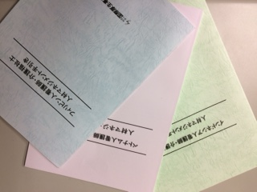
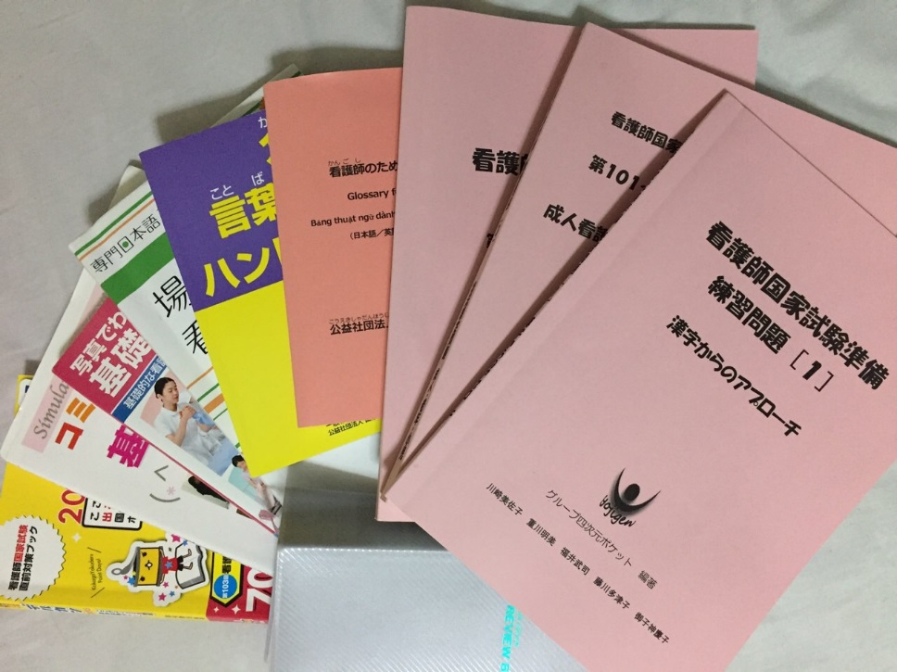
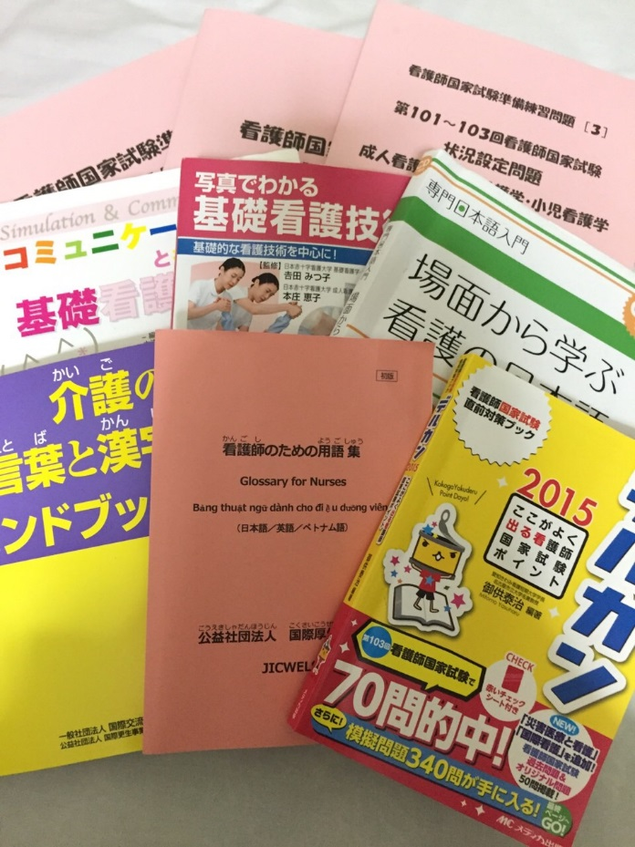


テキスト
教材

Slide 16
国家試験合格に向けての就労や研修
モチベーション保持の工夫②
●一時帰国
・候補生から希望があったときや、候補生のモチベーション等が低下している状況が見受けら
れたとき、一時帰国する日数について協議し公休と有給をうまく利用し20日程度の一時帰
国をしていただいている。
●家族と連絡できる環境
・携帯電話の活用（支払能力確認後に支援）
・スカイプの活用（当グループは通信料等は無料支援、パソコンは貸出可能）
●相談できる環境
・トラブルが生じたときに誰に相談したらよいのか？相談できる環境づくり
・JICWELS相談窓口の活用（候補生専用・事業者専用）
・プロジェクトW(World)：グループでの共通認識を持つため、学習状況や制度等について
確認する会議を設置
●興味と仲間づくり
・いろんなことに興味を持ち、日本が好きになること（観光、アニメ、ジャニーズ等）。
・いろんな国の方と友達になること（当グループでの共通言語は日本語）
Nara Higashi Hospital Group

Slide 17
受入れ準備に関する助言
●利用者や家族への理解として、EPA候補生を受入れることを手紙や掲示物等で周知
●日本人スタッフへの理解を求めるため、受入れる方の国における文化や習慣等について伝達
●住まい環境の設定
（どこまで用意するか・一人になれる空間）
●受入れ機関の就労ならびに学習スケジュールを明確にし、候補生の意見も参考にしてアレンジ
●生活環境 （買物、ゴミ出し、家族との連絡方法等）
●教会やモスク等の場所が受入れ機関周辺にあるかを確認し、候補生に提示できる
●相談できる環境作り
●グループでいくつかの施設で受入れる場合
→ 情報交換できる環境をつくり、大きな違いがないようにする
●きつい仕事ばかり押し付けない （特定の業務のみ）
●日本語を専門的に支援できる機関を探す
などなど
候補生が働きやすい職場づくり
Nara Higashi Hospital Group

Slide 18
国家資格取得後の定着に向けた取組み
●日本人スタッフの理解（トップダウンと各スタッフの理解）
●業務等が自立するまでの日本人スタッフの支援
●STEP UPができて、将来が見える就労環境であること
●平等の観点（就労環境、給与、勤務環境等）
●候補生の家族への配慮（家族の来日等）
●海外から日本に来られる方の思い
●一人になれる空間（一人一部屋）
●実際にマッチングした候補生の国に行くこと などなど
Nara Higashi Hospital Group

Slide 19

話し合いができる環境を持つことが重要
海外からくる方の思いをどこまで受入れ機関として整理し対応できるでしょうか。
この議論は継続的に。
Nara Higashi Hospital Group

Slide 20

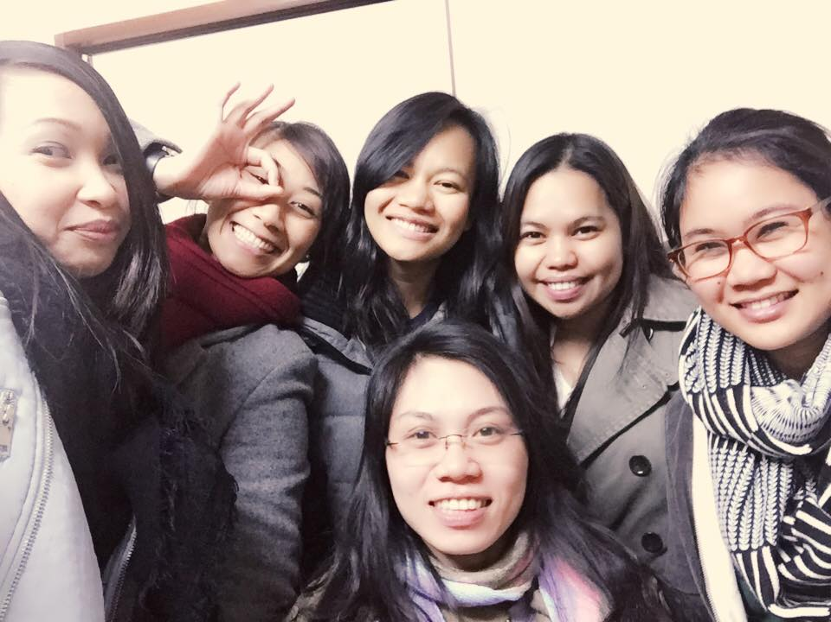
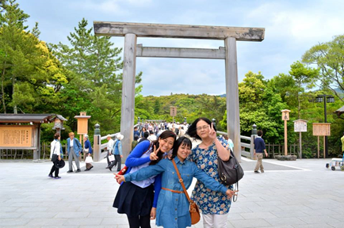
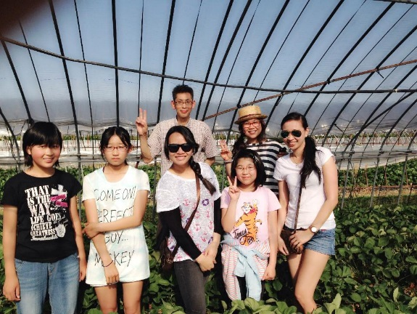
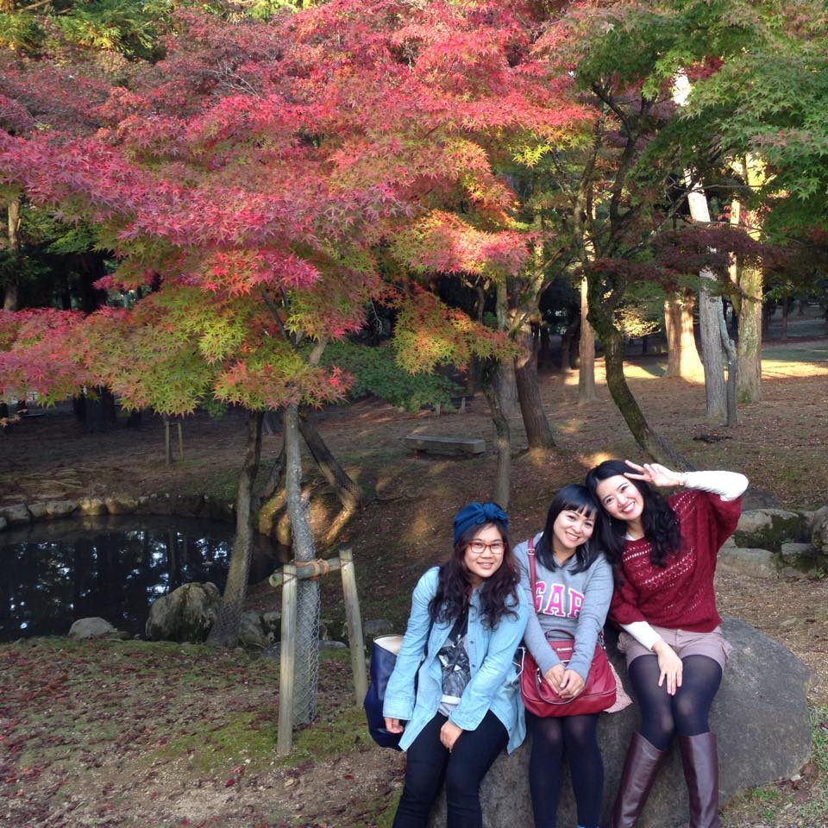
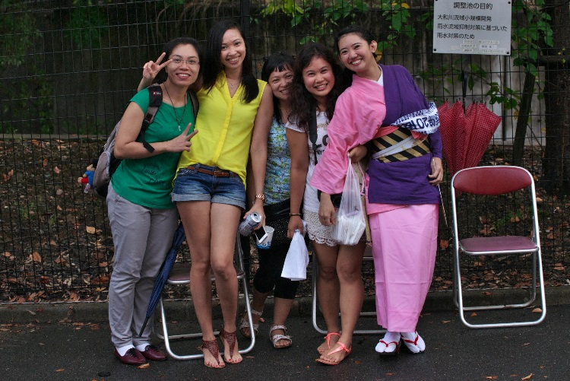
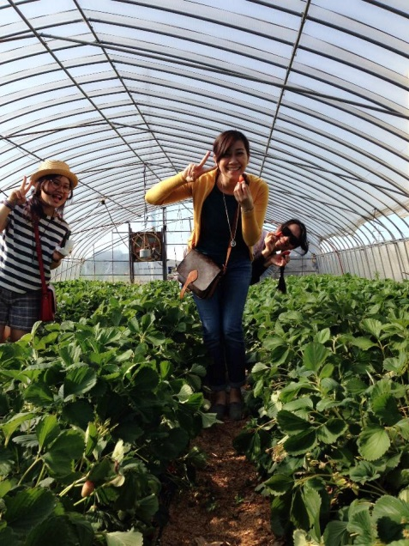
ご清聴、ありがとうございました
Nara Higashi Hospital Group

